Slide 1
Meb e-posta
E-POSTA KULLANIMI
Resmi e-posta iş ve işlemleri
@ m e b . k 1 2 . t r

Slide 2
MEB E-Posta İş ve İşlemleri
İçerik………………………………….:
@meb.k12.tr E-Postaların Özellikleri
E-Postalara Ulaşma Yöntemleri
Web Tabanlı E-Posta Yönetimi
Microsoft Outlook ile E-Posta Yönetimi
Yeni E-Posta Gönderme
E-Postaya Dosya/Belge Ekleme
Gelen E-Postaları Yanıtlama ve Silme

Slide 3
MEB E-Posta İş ve İşlemleri
İçerik………………………………….:
Resmi Yazışma Kuralı ve İmza
Sık Karşılaşılan Sorunlar ve Çözümleri
Sorunlar ile İlgili İletişim Bilgileri

Slide 4
MEB E-Posta İş ve İşlemleri
@meb.k12.tr
E-Postalarının Özellikleri

Slide 5
MEB E-Posta Özellikleri
Kurumlar arası resmi yazışmalar ve iletişim işlemleri için okullarımıza “@meb.k12.tr” adresli e-postalar tahsis edilmiştir.
“@meb.k12.tr” adresli e-posta sisteminde POP3 ve SMTP hizmeti sayesinde MS Outlook, Outlook Express ve Windows Live Mail programıyla kullanabilirsiniz.
Web tabanlı e-posta arayüzü kullanarak da posta gönderebilirsiniz.

Slide 6
MEB E-Posta Özellikleri
Aynı anda e-posta gönderebileceğiniz en fazla kişi sayısı 150'dir. Daha fazla alıcı seçmeyiniz.
E-Posta katanız 100 MB dır
Bir e-posta ile gönderebileceğiniz e-posta büyüklüğü maksimum 5MB olmalıdır.
Outlook'un özelliğinden dolayı bu kotadan dolayı sorun yaşamamak için 5 MB‘tan daha büyük dosya göndermeyin.

Slide 7
MEB E-Posta Özellikleri
İl Milli Eğitim Müdürlüğümüz ile bağlı kurumlar e-posta iletişimlerinde okullarına tahsis edilen kurumkodu@meb.k12.tr adresli e-postalarını kullanacaklardır.
Daha önce hiç @meb.k12.tr e-posta adresi almamış olan okullar e-posta adreslerini ve şifrelerini resmi yazıyla talep ederek, İl Milli Eğitim Müdürlüğü “Bilgi ve İşlem Şubesi”nden teslim alacaklardır.

Slide 8
MEB E-Posta Özellikleri
Şifre teslim işlemlerinden sonra kurumların e-posta adreslerini aktif olarak kullanmaları gerekmektedir.
@meb.k12.tr üzerinden gönderilen ve alınan tüm postalar resmi niteliktedir.
E-posta adres ve şifrelerini teslim almayan kurumların e-posta adreslerinde e–postalar birikmiş durumdadır.

Slide 9
MEB E-Posta Özellikleri
Kotası dolan kurumlarımızın mevcut mesajlarını silerek posta kutularını kullanılır hale getirmeleri gerekmektedir.
Şifreleri ile giriş sorunları yaşayan kurumlar yeni şifre talebi için İl Milli Eğitim Müdürlüğü Bilgi ve İşlem Şubesi ile irtibat kuracaklardır.

Slide 10
MEB E-Posta Özellikleri
Neden Kurum E-Postamı Kullanmalıyım ?
Milli Eğitim Bakanlığı ve Müdürlüğümüzün okul ve kurumlara duyuruları ve bakanlık kanalından gelen tüm resmi yazılar kurum eposta adresinize gönderilir.
Günlük E-Posta takibi yapılmalıdır.
Müdürlüğümüz tarafından E-Posta ile gönderilmiş duyuru ve yazılar, kurumlar tarafından alınmış kabul edilmekte ve E-Posta kullanmamak mazeret sayılmamaktadır.

Slide 11
MEB E-Posta İş ve İşlemleri
@meb.k12.tr
E-Postaya Ulaşma Yöntemleri

Slide 12
E-POSTALARA ULAŞMA YÖNTEMLERİ
Kurumunuza gönderilen e-postaları aşağıdaki araçların herhangi biriyle takip edebilirsiniz.
Web tarayıcı ile web tabanlı e-posta (posta.meb.k12.tr)
Outlook Express ile
Microsoft Outlook ile (Tavsiye Ediyoruz)
Diğer e-posta programları ile
Windows Live Mail
Mozilla Thunderbird
Mozilla Mail
Eudora
Incredimail
Lotus Notes
Netscape Messenger

Slide 13
MEB E-Posta İş ve İşlemleri
Web Tabanlı E-Posta
(posta.meb.k12.tr)

Slide 14
Web Tabanlı E-posta
Okulunuz adına açılmış olan e- posta hesabınızdaki e-postaları Web tarayıcı programları ile(Internet Explorer, Firefox, vb.) görüntüleyebilirsiniz.
E- posta hesabınızın şifresini web tabanlı e-posta hizmeti aracılığı ile değiştirebilirsiniz.
Bu hizmetler için kullanacağınız web adresi :
http://posta.meb.k12.tr

Slide 15
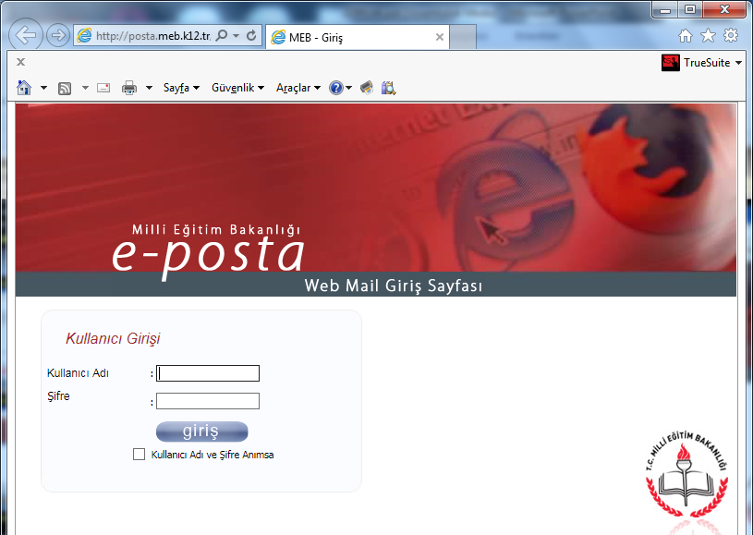
Web Tabanlı E-postaya Giriş
Adres Satırı

Slide 16
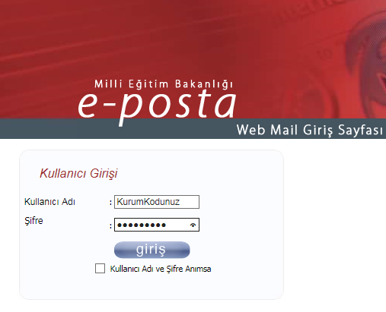
Web Tabanlı E-postaya Giriş
Kurum Kodu ve E-Posta şifremizi yazarak Web Tabanlı E-Posta’ya giriş yapabiliriz

Slide 17
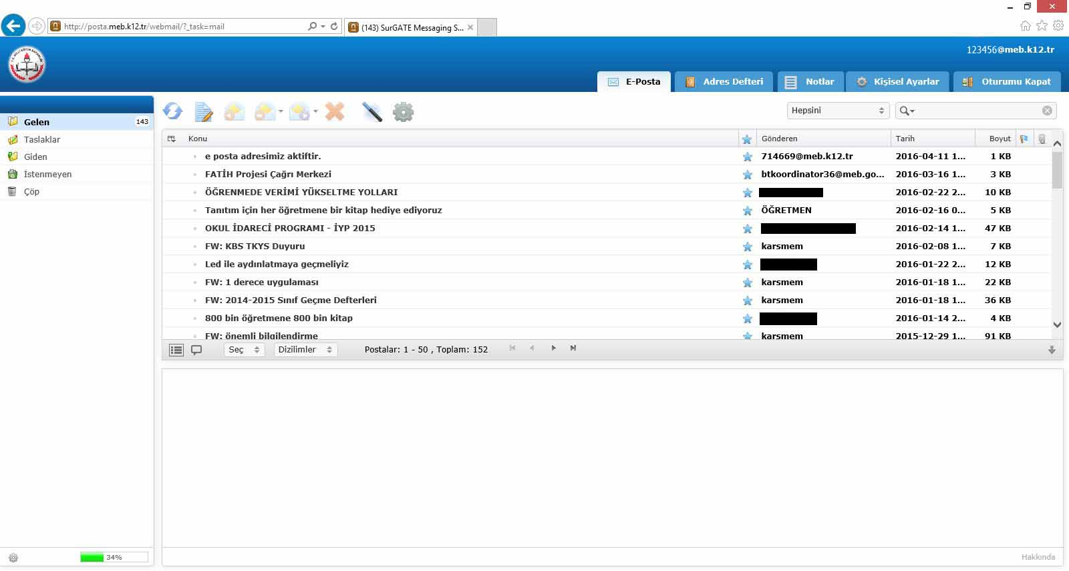
Web Tabanlı E-postaya Giriş
Gelen Giden ve diğer postaların görüldüğü Web Tabanlı E-Posta Sistemi bu şekilde açılıyor…

Slide 18
Web Tabanlı E-postaya Giriş
Posta Kotamızın Göstergesi, %50 nin üzerine çıktığı andan itibaren sistem hata vermeye başlıyor

Slide 19
MEB E-Posta Hata Uyarısı
En yaygın hatalardan birisi
Bu hatayı posta alırken veya gönderirken verebiliyor. Ve bazen hata verdiği halde postayı gönderiyor fakat posta gönderildi uyarısı alınamadığı için gönderilmediği zannediliyor.

Slide 20
MEB E-Posta İş ve İşlemleri
Microsoft Office Outlook 2007 Programına E-Posta Hesabı Ekleme

Slide 21
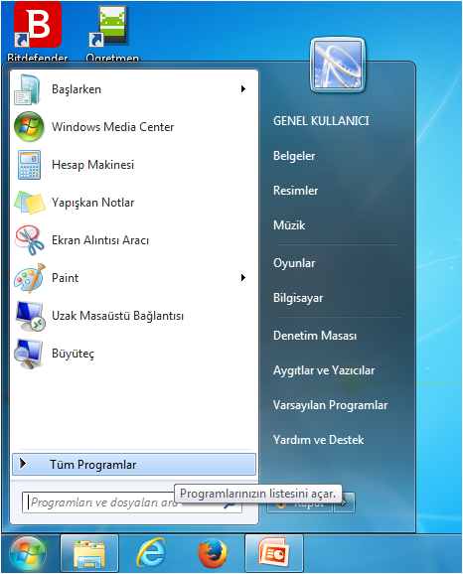
M.Office Outlook’a Hesap Ekleme
Microsoft Office Outlook 2007 programını çalıştırmak için;
Başlat Menüsüne tıklanır
Ve
Açılan bölümden
“Tüm Programlar”
seçilir

Slide 22
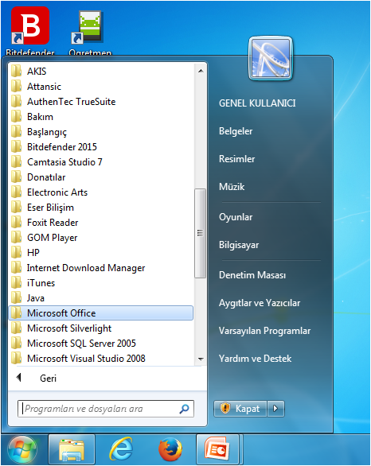
M.Office Outlook’a Hesap Ekleme
“Tüm Programlar”
Penceresinden
“Microsoft Office” e tıklanır

Slide 23
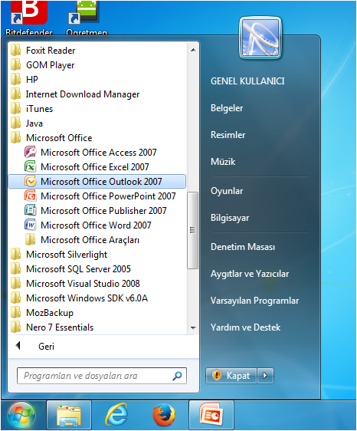
M.Office Outlook’a Hesap Ekleme
Açılan seçeneklerden
Microsoft Office Outlook 2007 ‘ye
Tıklanır.

Slide 24
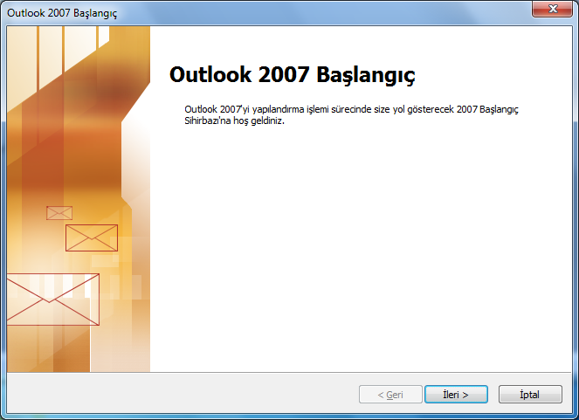
M.Office Outlook 2007 İlk Açılış
İleri Düğmesine Tıklıyoruz…

Slide 25
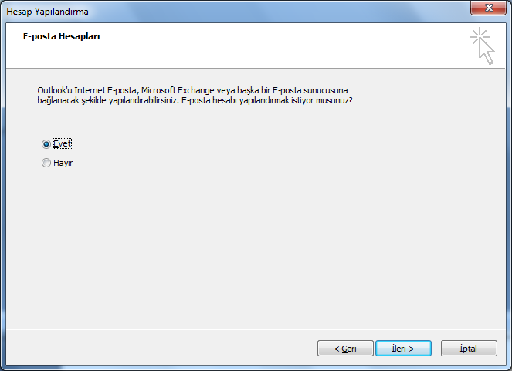
Outlook: E-Posta Hesap Kurulumu
Evet Seçeneği Seçilir ve yine İleri Düğmesine tıklanır…

Slide 26
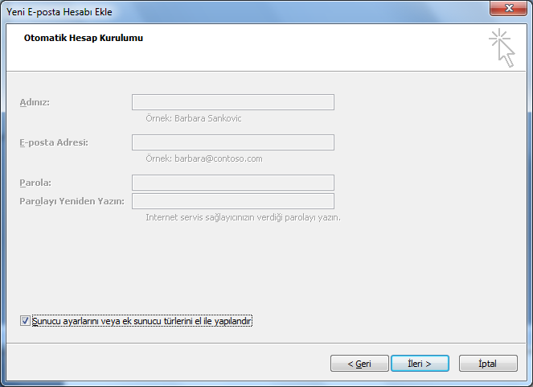
Outlook: E-Posta Hesap Kurulumu
Sunucu Ayarlarını El ile yapılandır seçeneği seçilerek “İleri” düğmesine tıklanır….
1
2

Slide 27
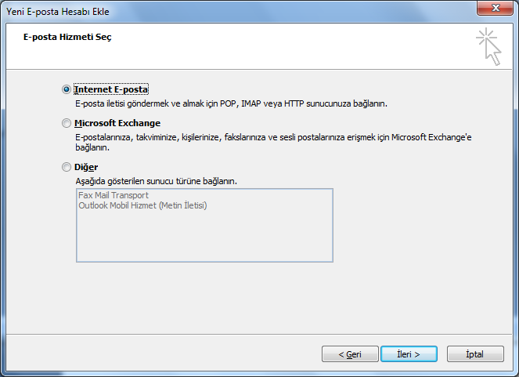
Outlook: E-Posta Hesap Kurulumu
1
2

Slide 28
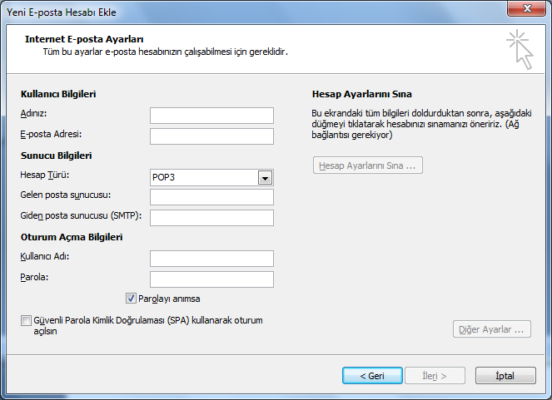
Outlook: E-Posta Hesap Kurulumu

Slide 29
Outlook: E-Posta Hesap Kurulumu
Okul Adı
kurumkodu@meb.k12.tr
k12pop3.meb.k12.tr
k12smtp.meb.k12.tr
kurumkodu@meb.k12.tr
Posta Şifresi

Slide 30
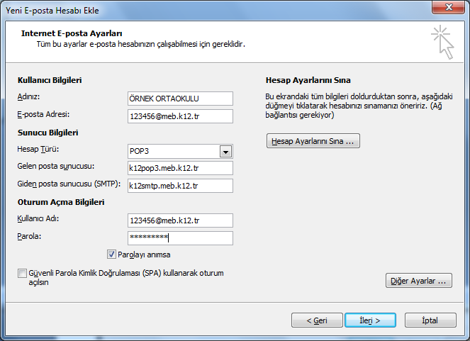
Outlook: E-Posta Hesap Kurulumu
Sol taraftaki tüm ayarlar yazıldıktan sonra aşağıdaki “Diğer Ayarlar” düğmesine tıklanır

Slide 31
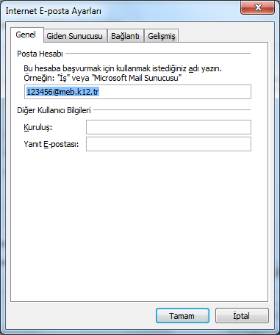
Outlook: E-Posta Hesap Kurulumu
“Diğer Ayarlar” bölümü açıldıktan sonra;
Genel, Giden Sunucu ve Gelişmiş sekmesinde birkaç küçük ayar yapılması gerekmektedir.

Slide 32
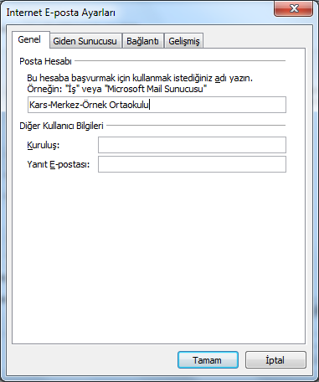
Outlook: E-Posta Hesap Kurulumu
“Genel” sekmesinde yapılacak olan ayar, hesap başvuru adını düzeltmektir.
Bu ayar yapılmasındaki amaç gönderilen postalarda kimden yazan kısımda okulun tanınması için kısa bir okul tanıtım adının görünmesidir.

Slide 33
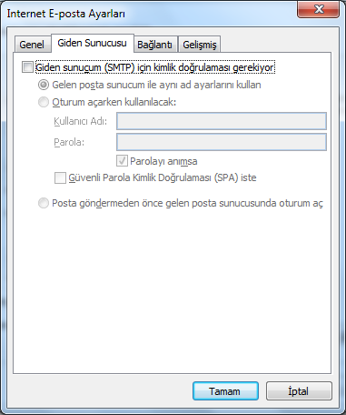
Outlook: E-Posta Hesap Kurulumu
“Giden” sekmesinde yapılacak olan ayar, kimlik doğrulaması şeklini düzeltmektir.
Bunun için ise;

Slide 34
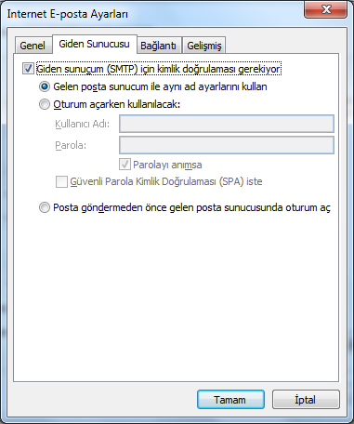
Outlook: E-Posta Hesap Kurulumu
“Giden sunucum (SMTP) için kimlik doğrulaması gerekiyor”
Seçeneğinin aktif olmasını sağlamak gerekmektedir.

Slide 35
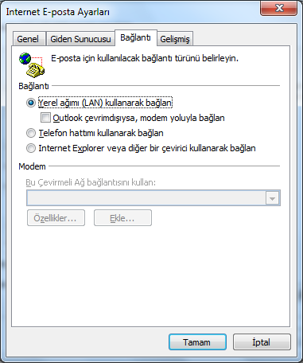
Outlook: E-Posta Hesap Kurulumu
“Bağlantı” sekmesinde yapılacak olan herhangi bir ayar bulunmamaktadır.
Bu yüzden bu sekmedeki ayarlara dokunmamak gerekiyor.

Slide 36
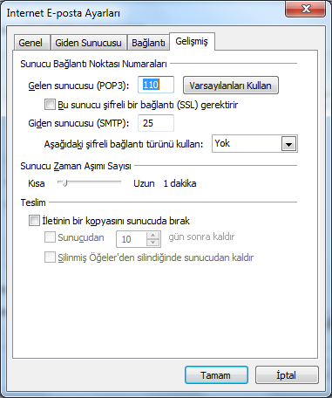
Outlook: E-Posta Hesap Kurulumu
“Gelişmiş” sekmesinde yapılacak olan
1.Ayar:
Giden Sunucusu (SMTP)’nin 25 olan değerini 587 olarak değiştirmek.
2.Ayar :
İletinin bir kopyasının sunucuda kalmasını engelleyerek Kota Dolmasının önüne geçmektir.

Slide 37
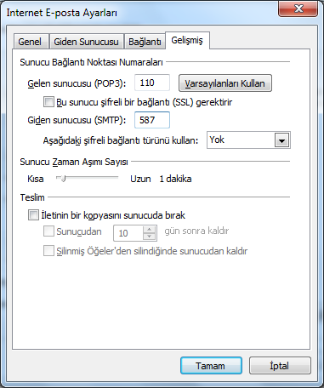
Outlook: E-Posta Hesap Kurulumu
Bu 2 ayar yapıldıktan sonra “Tamam” düğmesine tıklanır ve “Diğer Ayarlar” penceresi kapanır.
1
2
3

Slide 38
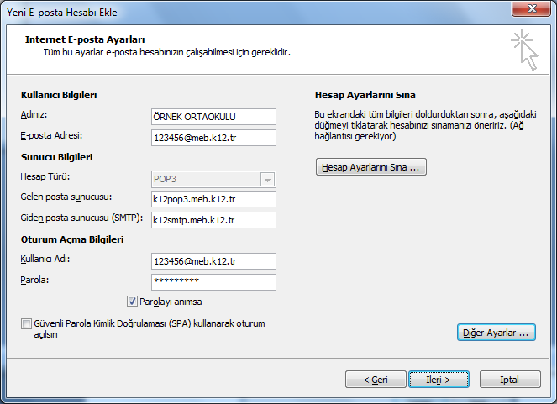
Outlook: E-Posta Hesap Kurulumu
Bütün ayarları tamamladık, şimdi ise “İleri” düğmesine basarak bir sonraki adıma geçiyoruz.

Slide 39
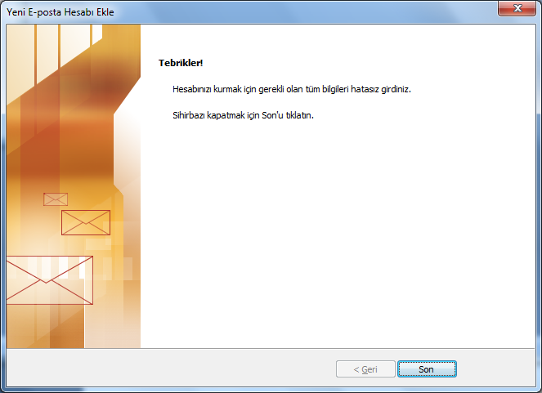
Outlook: E-Posta Hesap Kurulumu
Bütün ayarlar ve adımlar bitti şimdi ise “Son” düğmesine tıklayarak hesap ayarlama ekranını kapatıyoruz

Slide 40
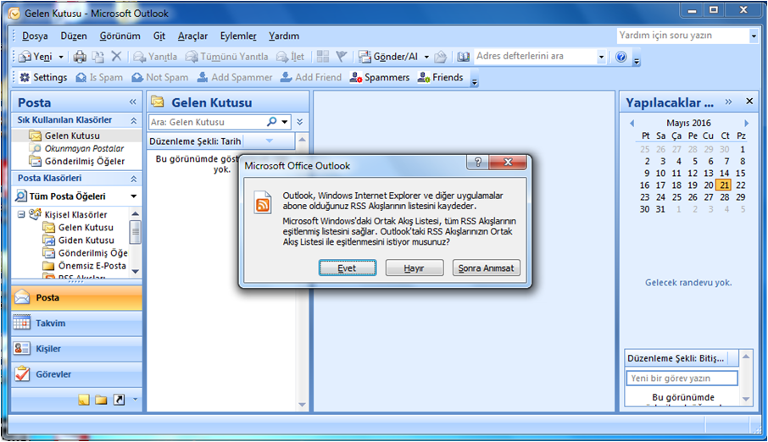
Outlook: E-Posta Hesap Kurulumu
RSS(Sitelerden Güncel Haber) akışlarının alınması ile ilgili bir isteğimiz yok ise “Hayır” düğmesine tıklayarak geçiyoruz.

Slide 41
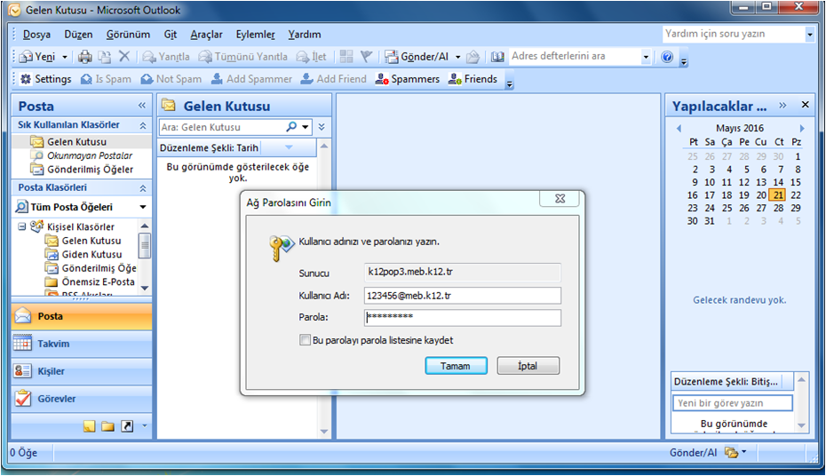
Outlook: E-Posta Hesap Kurulumu
Eğer böyle bir şifre sorma ekranı ile karşılaşıyorsak, Kullanıcı adı, şifre veya sunucu ayarını yanlış yapmışız demektir.

Slide 42
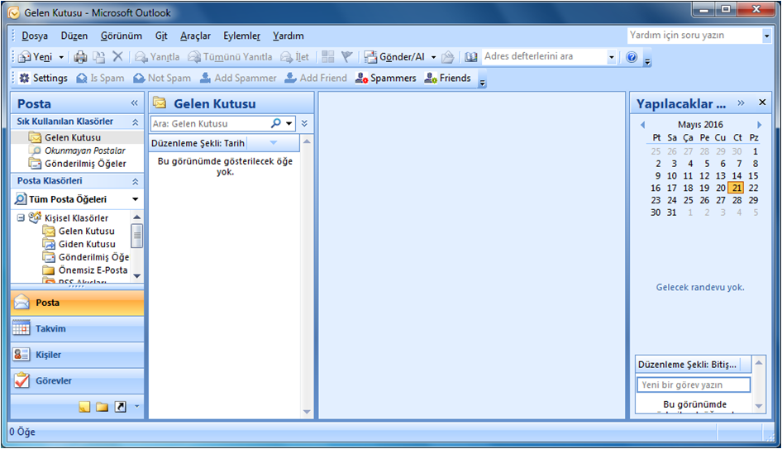
Gelen-Giden E-Posta Kontrolü
Sorunsuz bir şekilde ayarları yaptıktan sonra yukarıdaki “Gönder/Al” düğmesine tıklayarak yeni postaları almaya başlayabiliriz.

Slide 43
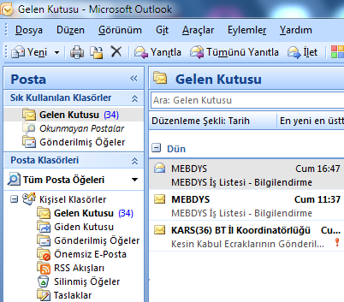
E-Posta Hesap Kurulumu Tamamlandı!
Eğer yandaki gibi postalarınız bilgisayarınıza yüklenmeye başlamışsa işlem başarıyla tamamlanmış demektir.

Slide 44
MEB E-Posta İş ve İşlemleri
Yeni E-Posta
Gönderme

Slide 45
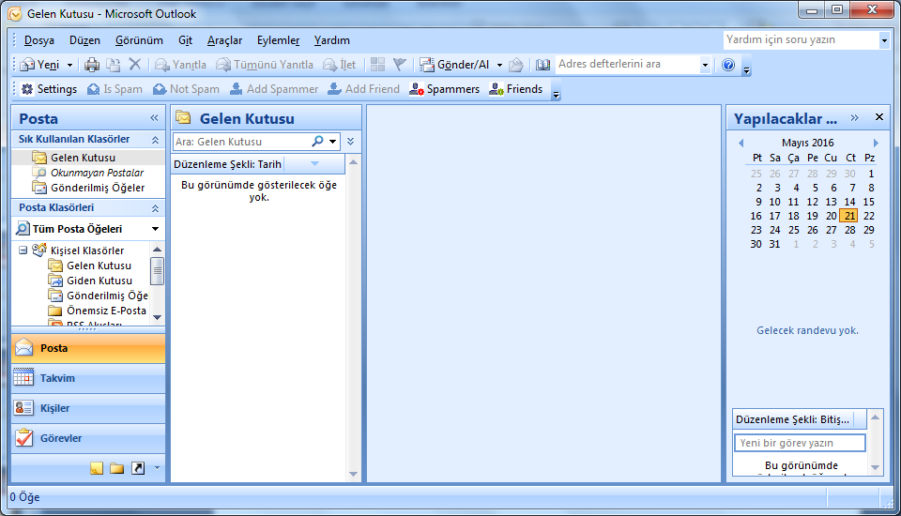
Yeni E-Posta Gönderme

Slide 46
Yeni E-Posta Gönderme
Yeni E-posta göndermek için öncelikle ana ekranda bulunan “Yeni” düğmesine tıklıyoruz.

Slide 47
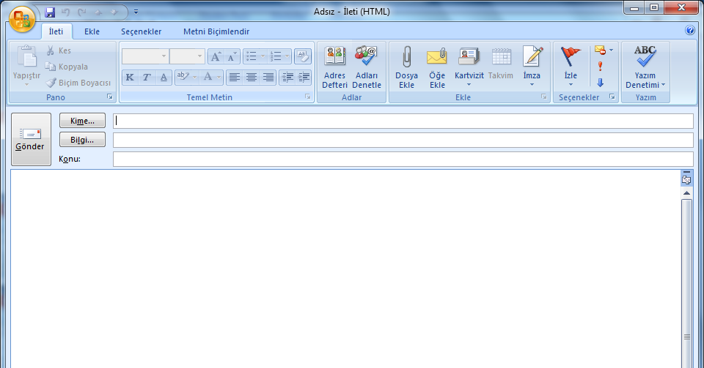
Yeni E-Posta Gönderme
Yeni E-Posta gönderme penceresi

Slide 48
Yeni E-Posta Gönderme
Yeni E-posta göndermek için elzem olan tek bilgi “Kime” kısmına yazılması gereken alıcının e-posta adres bilgisidir…

Slide 49
Yeni E-Posta Gönderme
Postayı göndermek için ise “Gönder” düğmesine basılır…
Fakat doğru ve anlaşılır bir posta göndermek istiyorsak “Konu” kısmına açıklayıcı kısa bir ifade yazmak gerekir

Slide 50
Yeni Posta Penceresi Sekmeleri
Yeni Posta gönderme penceresi 4 Ana Sekmeden oluşur. Bunlar;
1.İleti Sekmesi : Birkaç ayar ve 3 sekmeden sık kullanılan düğmeleri barındırır.
2.Ekle Sekmesi: Dosya, Tablo, Resim vs. ekleme düğmelerini içerir.
3.Seçenekler : Teslim bilgisi, Okundu Bilgisi vs. gibi önemli düğmeleri içerir.
4.Metni Biçimlendir: Metin,kelime biçimlendirme düğmelerini içerir.

Slide 51
İleti Sekmesi Öğeleri
İleti Sekmesi içerisinde yer alan en önemli düğme :
Yüksek Öncelik
Düşük Öncelik

Slide 52
İleti Sekmesi Öğeleri
İleti Sekmesi içerisinde yer alan en önemli düğme :
Yüksek Öncelik
Yüksek Öncelik : Postanızı göndermeden Yüksek Öncelikli olarak ayarlarsanız, MEB Posta Serverları içerisinde öncelik sırasına konulacaktır. Bu yolla göndermiş olacağınız posta daha hızlı bir şekilde ulaşacaktır.

Slide 53
Ekle Sekmesi Öğeleri
Ekle Sekmesi içerisinde yer alan düğmeler

Slide 54
Seçenekler Sekmesi Öğeleri
Seçenekler Sekmesi içerinde yer alan düğmeler:

Slide 55
Seçenekler Sekmesi Öğeleri
Teslim ve Okundu bilgisi:
Gönderilen postanın(mailin) ulaştığında ve postayı alan tarafından okunduğunda , bize bilgi gelmesini istiyorsak bu seçenekleri seçeriz.

Slide 56
Metni Biçimlendir Sekmesi Öğeleri
“Metni Biçimlendir” sekmesinde ise M.Office Word programından alışık olduğumuz metni biçimlendirme öğeleri bulunmaktadır.

Slide 57
MEB E-Posta İş ve İşlemleri
Postaya Dosya/Belge Ekleme

Slide 58
Postaya Dosya/Belge Ekleme
“Ekle” sekmesi içerisinde yer alan Ataş(attach) resmine tıklanır

Slide 59
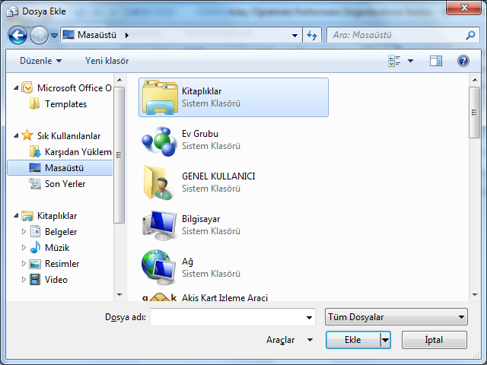
Postaya Dosya/Belge Ekleme
Açılan pencereden “Masaüstü” seçilir.
(Genellikle eklenecek belge ve dosyalarımızı bilgisayarımızın masaüstünde bulundururuz)

Slide 60
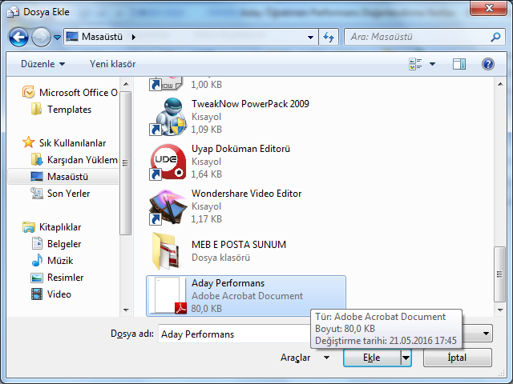
Postaya Dosya/Belge Ekleme
Masaüstünde Belgemizi seçerek “Ekle” düğmesine tıklarız.
1
2

Slide 61
Postaya Dosya/Belge Ekleme
Görüldüğü üzere seçtiğimiz belge(PDF) postamıza eklendi ve gönderilmeye hazır

Slide 62
Eklenecek Dosya/Belge Boyutu
Dikkat edilmesi gereken nokta ekleyeceğiniz belge boyutunun 5 MB ı geçmemesidir.
5 MB = 5120 KB
5 MB ı geçen postalar MEB E-Posta Sisteminde gönderilse dahi alıcı tarafından görüntülenemez

Slide 63
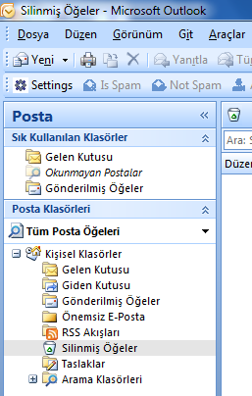
Gönderilmiş ve Giden Posta Nedir ?
Gönderdiğimiz E-Postalardan;
Gönderilmekte olanlar “Giden Kutusu” nda
….
Gönderilmiş olanlar ise “Gönderilmiş Öğeler” kutusunda bulunur

Slide 64
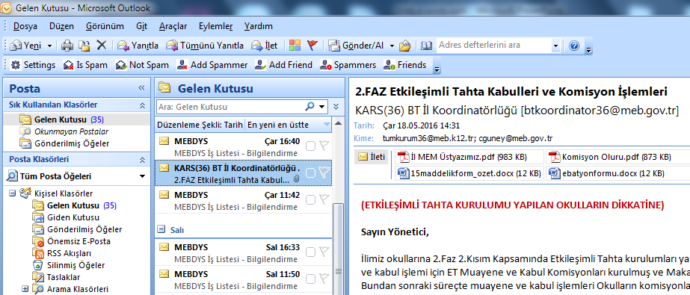
Eklerle Gelen Posta Görünümü
Aşağıda Dosya Eklenerek gelmiş olan bir posta görülmektedir.

Slide 65
Eklerle Gelen Posta Görünümü
Gelen Postalarda EK olduğunu Nasıl Anlarız ?

Slide 66
Eklerle Gelen Posta Görünümü
Gelen Postanın sonundaki Ataş (Attach) Simgesi posta ekinin olduğu anlamına gelmektedir.

Slide 67
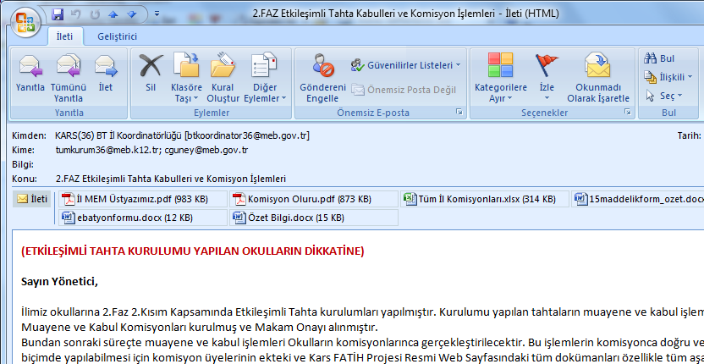
Gelen Posta EK’ lerine Ulaşma
6 adet Posta Eki olduğu görülmektedir.
(2 Adet PDF Belge, 3 Adet Word Belgesi, 1 Adet Excel Belgesi)

Slide 68
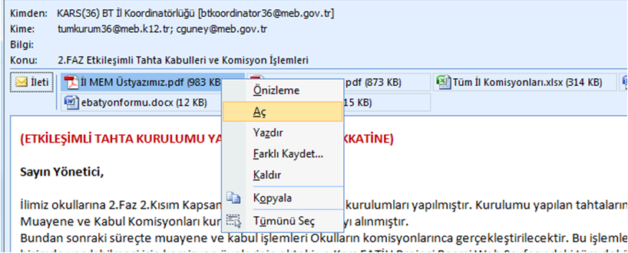
Gelen Posta EK’ lerine Ulaşma
Posta ekindeki belgeleri açmak için Dosya/Belge İsmine sağ tuş tıklanır ve yukarıda resimde görüldüğü gibi “Aç” seçeneği seçilir.
Eğer Dosya/Belgeyi bilgisayarımıza kaydetmek istiyorsak “Farklı Kaydet” seçeneğini seçeriz

Slide 69
MEB E-Posta İş ve İşlemleri
E-Posta
Yanıtlama ve Silme

Slide 70
E-Posta Yanıtlama ve Silme

Slide 71
E-Posta Yanıtlama ve Silme
Düğme | Açıklaması
Yanıtla | Postayı gönderen kişiye yanıtlama postası gönderilir.(Sadece Gönderene)
Tümünü Yanıtla (Önerilmez) | Postayı gönderen kişinin alıcı listesindeki herkese ve postayı gönderen kişiye yanıtlama postası gönderilir. (Önerilmez-Sakıncalıdır)
İlet | Gelen postayı aynı şekliyle ve ekleri var ise ekleriyle başka bir alıcıya göndermek için kullanılır
Sil | Gelen postayı “Gelen Kutusu”ndan silmeye yarar

Slide 72
E-Posta Yanıtlama ve Silme
Gelen E-Postalara kesinlikle “Tümünü Yanıtla” düğmesine basarak cevap vermeyiniz.
Bu düğmeyi kullandığınızda gönderdiğiniz postanın ilimizdeki tüm okullara gittiğini unutmayınız!

Slide 73
MEB E-Posta İş ve İşlemleri
Resmi Kurallar
ve
İmza İşlemleri

Slide 74
Resmi E-Posta Yazışma ve İmza Kuralları
Resmi Yazımızın en altında bulunan bilgilendirme ve iletişim notları “İmza” olarak nitelendirilmektedir.
E-Posta da bu şekilde İmza kullanmak mecburidir.

Slide 75
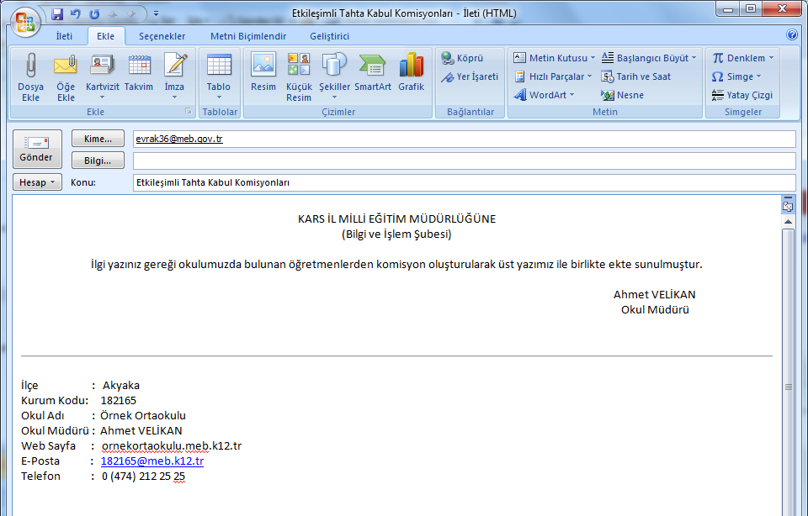
Resmi E-Posta Yazışma ve İmza Kuralları
Resmi E-Posta ile yazışma kuralı

Slide 76
Resmi E-Posta Yazışma ve İmza Kuralları
İmza (İletişim ve Bilgilendirme)

Slide 77
MEB E-Posta İş ve İşlemleri
Sık Karşılaşılan Sorunlar ve Çözüm Yöntemleri

Slide 78
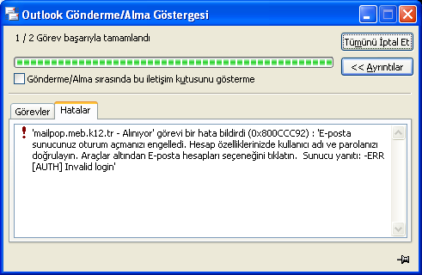
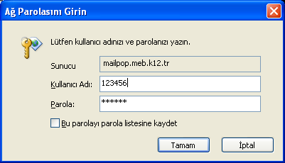
Sık Karşılaşılan Sorunlar ve Çözümleri
E-posta ayarlarınızı tamamlayıp Gönder/Al Butonunuza bastığınızda yukarıdaki pencereler ile karşılaşıyorsanız :
Kullanıcı adınız, şifreniz ya da e-posta adresiniz yanlıştır. E-posta ayarlarını tekrar gözden geçiriniz.

Slide 79
Sık Karşılaşılan Sorunlar ve Çözümleri
Eğer bu hata iletisini alıyorsanız :
Database disk quota exceeded
E-posta gönderdiğiniz kurum, e-postalarına bakmadığı için kotası dolmuş, yeni e-postaları alamıyor.
Kurum uyarılarak posta kutusunu boşaltması istenir.

Slide 80
Sık Karşılaşılan Sorunlar ve Çözümleri
Outlook Express, Outlook gibi programlar kullanacaksanız, kurumunuzda e-posta takip işlemini sadece bir bilgisayardan gerçekleştiriniz.
Birden fazla bilgisayara e-posta ayarı yaptığınız takdirde, e-posta geldiğinde bilgisayarlardan önce bağlanan e-postaları görebilecek, diğer bilgisayar gelen e-postanın farkında olmayacaktır.

Slide 81
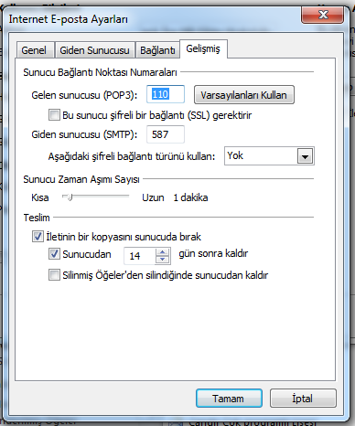
MEB E-Posta İş ve İşlemleri
Teslim bölümünde yer alan iletinin bir kopyasını sunucuda bırak kutucuğu işareti yoksa diğer idareci arkadaşlarınız gelen e-postayı göremeyecektir.
İşaretlendikten sonra, «sunucudan 1 gün sonra kaldır» olarak ayarlanır. E-posta Kotamız Kısıtlı olduğu için bu gün sayısını mümkün olduğunca kısa tutmalıyız.
Ve Tamam’a basılır.
1

Slide 82
Otomatik Mail Alma/Gönderme
Sık Karşılaşılan Sorunlar ve Çözümleri
Siz düğmesine basıncaya kadar yeni mailleri alamazsınız ve gönderdiğiniz mailler gitmez.
Outlook programı mesai saatleri içinde mutlaka açık olmalıdır.

Slide 83
MEB E-Posta İş ve İşlemleri
Sorunlar ile İlgili Destek Alınacak İletişim Bilgileri

Slide 84
İl MEM : İlgili İletişim Bilgileri
Bilgi ve İşlem Şubesi
Telefon : 0 (474) 212 82 26 (Dahili 116)
Bilişim Teknolojileri İl Koordinatörlüğü
(FATİH Projesi Birimi)
Telefon : 0 (474) 212 82 26 (Dahili 121)

Slide 85
MEB E-Posta İş ve İşlemleri
Teşekkürler….

